Slide 1
RELATO DE EXPERIÊNCIA PRÁTICAS PEDAGÓGICAS PARA UMA EDUCAÇÃO ANTIRRACISTA
PROFª DRª ROSÂNGELA CRISTINA GONÇALVES
GEPEJA-GEPALE - UNICAMP
ABPN – ASSOCIAÇÃO BRASILEIRA DOS PESQUISADORES NEGROS

Slide 2
O relato de experiência normalmente inclui uma introdução com marco teórico de referência para a experiência. A seguir, traz os objetivos da vivência e expõe as metodologias empregadas para realizar tal experiência, incluindo descrição do contexto e dos procedimentos. Após isso, apresentam-se os resultados observados e as considerações tecidas a partir dos mesmos.

Slide 3
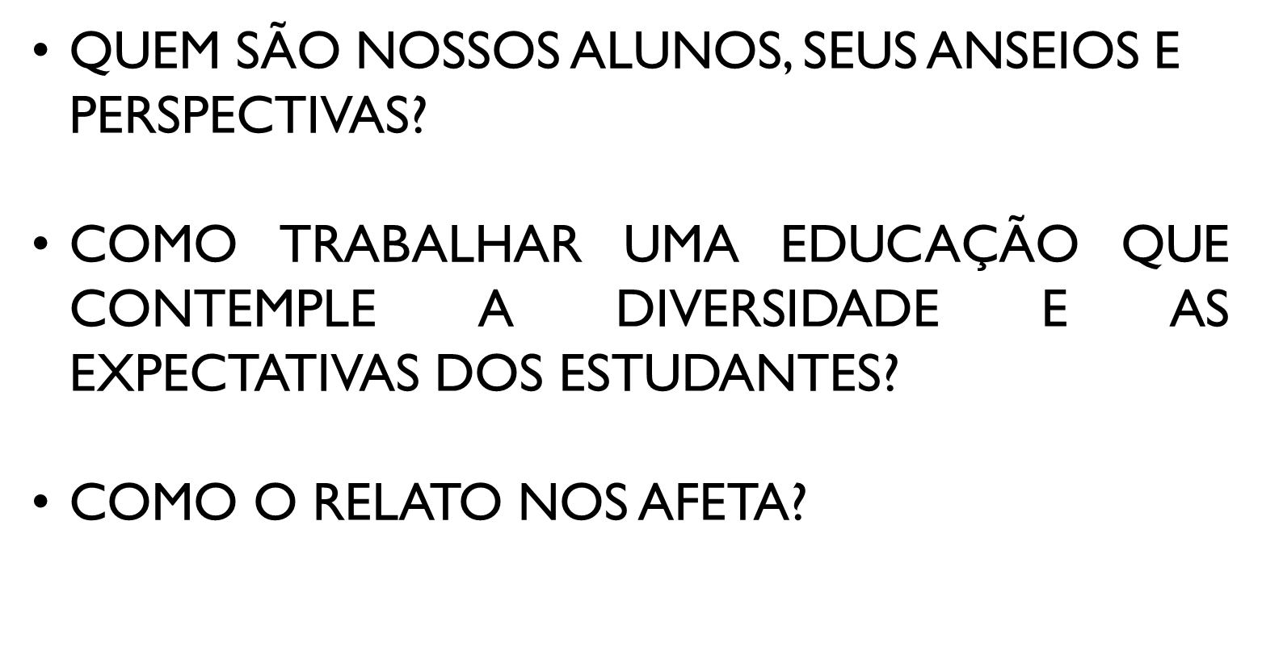
REFLEXÕES...

Slide 4
Para exemplificar uma forma de escrever um relato de experiência, as perguntas norteadoras da Comunidade de Práticas seguem:
Sobre qual(is) experiência você quer contar?
O que você gostaria de contar sobre a experiência?
O que você e a sua equipe aprenderam com essa experiência?
Que desafios foram encontrados para o seu desenvolvimento?
O que você mais gostou e o que você não gostou?
Pensando no que você descreveu sobre a sua experiência, o que mais ainda pode ser feito?
Para fechar, deixamos um campo aberto onde você pode escrever outras considerações e no formato que quiser.

Slide 5
Resumo: Este trabalho tem como objetivo apresentar o desenvolvido no ano de 2023 junto a Escola Estadual Profa. Maria Neiva A. Justo para atender ao Projeto Trilha Antirracista, um programa que integra a pasta da Secretaria Estadual de Educação do Estado de São Paulo, que visa combater o racismo e promover a representatividade negra nos espaços escolares e o combate ao racismo estrutural. Iniciamos o projeto de discutindo a importância da valorização de nossos estudantes negros e indígenas no processo de desenvolvimento escolar, onde algumas disciplinas como Tecnologia, Língua Portuguesa Arte e Educação Física se envolveram e durante as aulas iniciaram as primeiras discussões sobre o tema. Iniciamos com um censo, questionário de autoidentificação, para conhecermos o perfil de nossa clientela, após esta etapa foram apresentadas as turmas através das diferentes disciplinas aspectos da cultura negra e sua inserção em nossa sociedade. A finalização do projeto ocorreu em novembro, com uma exposição com os trabalhos desenvolvidos durante o ano e a participação dos alunos no coral regido pela professora de Língua Portuguesa. Após todo este processo, podemos perceber a importância do resgate e valorização da cultura negra no espaço escolar e como esse processo traz uma elevação da autoestima dos estudantes.
Palavras-chave: Educação; Identidade; Diversidade; Direitos Humanos.

Slide 6
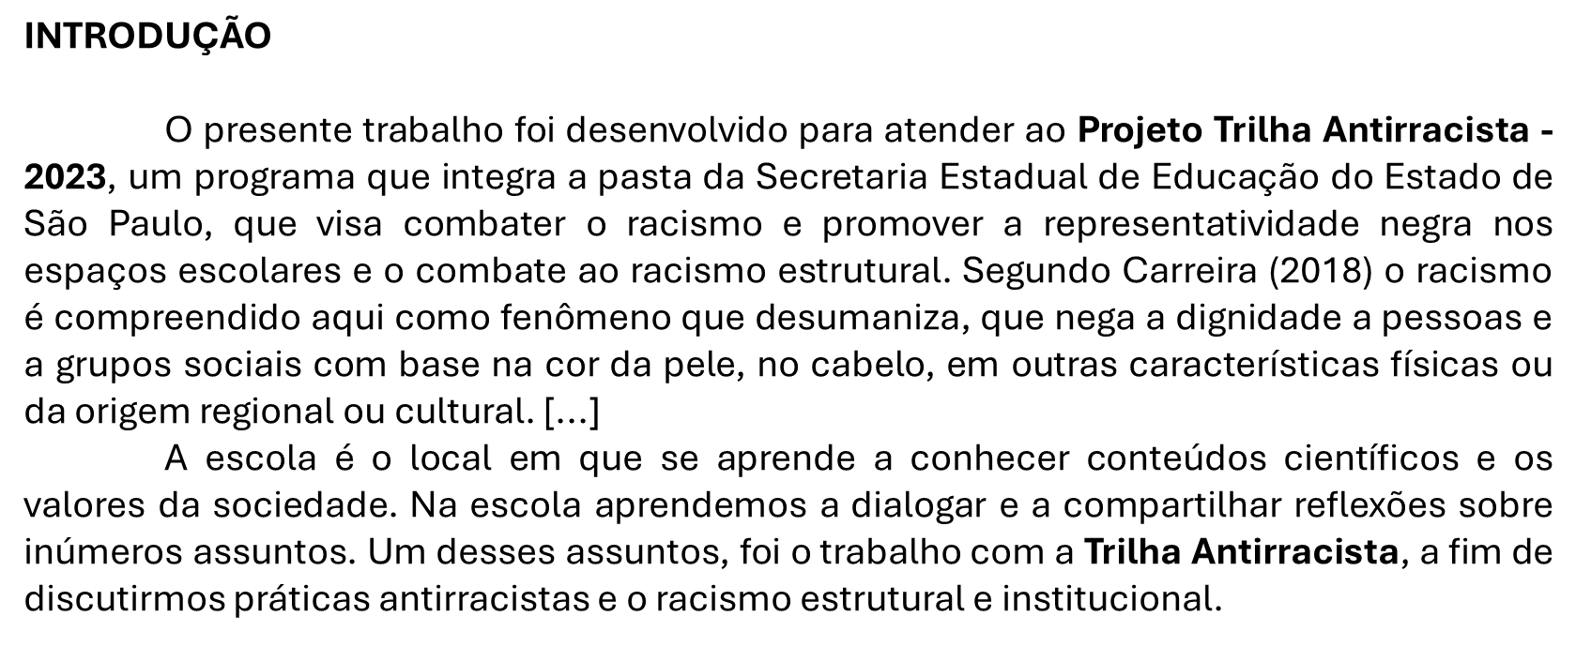

Slide 7
O PROJETO
Durante o ano letivo de 2022 a EE. Profª Maria Neiva Abdelmassih Justo, em atendimento programa estadual, iniciamos o projeto de discutindo a importância da valorização de nossos estudantes negros e indígenas no processo de desenvolvimento escolar.
A escola está situação na cidade de Valinhos, num Bairro Pq. América II, atende ao público do entorno da cidade, oferece os seguintes ciclos: Anos Finais II e Ensino Médio, funcionando nos três períodos: matutino, vespertino e noturno. A clientela é formada por uma diversidade, onde prevalece alunos negros – pretos e pardos, nos anos finais e no ensino médio, esse índice cai de maneira acentuada.

Slide 8
METODOLOGIA
Durante as Aulas de Trabalho Pedagógico Coletivo – ATPC, ocorrem discussões e leitura de textos que subsidiassem o trabalho dos professores em sala de aula. Desde os Anos Finais até o Ensino Médio, os professores de todas as disciplinas foram convidados a realizarem uma abordagem da temática em suas aulas. Algumas disciplinas encontraram dificuldades, enquanto outras realizaram as atividades com maior fluência, entre elas podemos destacar: Arte, Língua Portuguesa, Tecnologia, Ciências.
Foi elaborado pelo professor de Tecnologia, um formulário - a partir da perspectiva do IBGE – Instituto Brasileiro de Geografia e Estatística, preto, indígena, branco, amarelo e pardo, que continha as seguintes perguntas: - Como você se identifica: preto, branco, amarelo, indígena e pardo; - Sua idade; - Série/Período; e – Gênero: feminino, masculino, outro e não responder. Após os resultados, iniciamos uma outra fase que foi a análise e interpretação dos dados, compreendendo o porquê do resultado apresentou uma pequena parcela de alunos pretos, por exemplo. Essa fase de leitura, análise a interpretação dos resultados foram analisados pela equipe docente nas reuniões pedagógicas e levada paras salas de aulas e interpretadas pelos docentes envolvidos no projeto.

Slide 9
MOMENTO A TRILHA EM NOSSA ESCOLA
Como começar um trabalho antirracista na escola?
É possível começar um trabalho de forma simples, abordando as múltiplas diferenças que constituem todos os estudantes. Assumimos a necessidade de aprofundar e nos dedicarmos aos estudos nas questões étnico-raciais, entendendo esses estudos como prioridade para a prática docente, na perspectiva de alcançar uma educação libertadora, baseada na práxis defendida por bell hooks (2019) , que significa “agir e refletir sobre o mundo a fim de modificá-lo”. Iniciamos com uma pesquisa sobre o pertencimento ÉTNICO-RACIAL de nossos alunos. Foi elaborado um formulário onde os alunos indicavam o seu grupo étnico racial. Eis o resultado:
358 respostas;

Slide 10
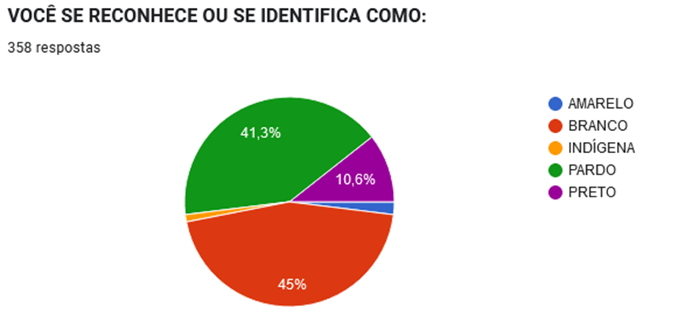
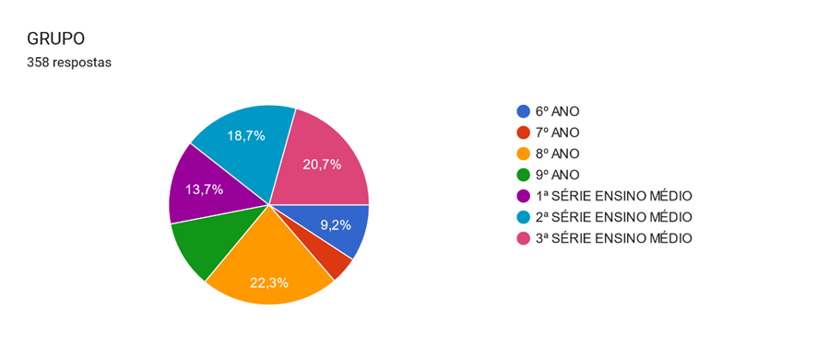

Slide 11
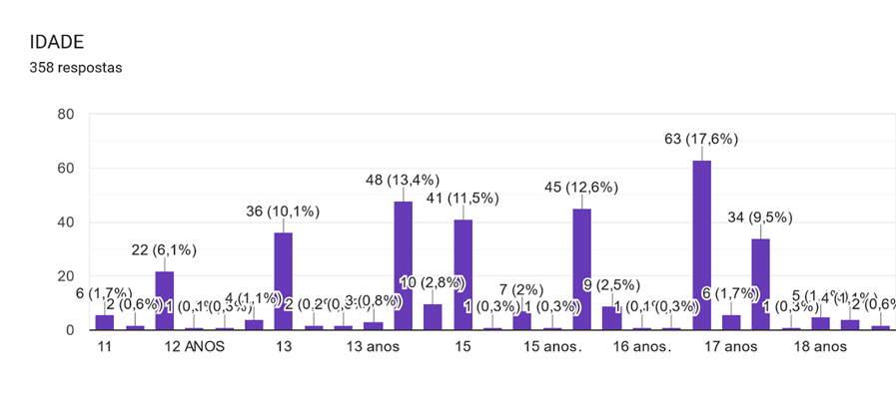

Slide 12
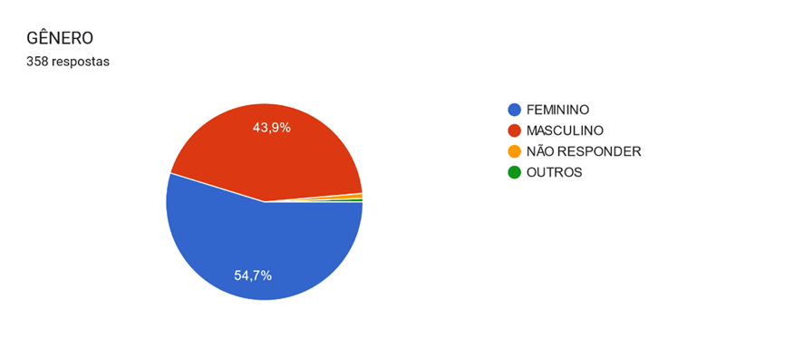

Slide 13
Considerando que a maioria dos estudantes entrevistados avaliam que os temas história e cultura africana, história e cultura afro-brasileira e história e cultura indígena foram abordados de forma pouco ou nada adequada, o Estado necessita de políticas de:
• Monitoramento e avaliação perene sobre a implementação das leis n. 10.639/2003 e 11.645/2008, bem como sobre as diretrizes relacionadas à educação escolar quilombola e à educação escolar indígena; e
• Formação continuada centrada na educação para as relações étnico-raciais, as práticas equitativas e a história e cultura africana, afro-brasileira e dos povos indígenas com foco nos docentes, gestores e na equipe técnica das secretarias de educação.

Slide 14
Considerando que a maioria da população brasileira afirma que o Brasil é um país racista, que raça/cor/etnia é um dos principais motivadores para a ocorrência da violência nas escolas e que o tema mais importante a ser estudado dentro das escolas é o racismo, é fundamental que o Estado implemente ações de:
• Promoção de uma educação antirracista e anticapacitista nas escolas, faculdades e universidades;
• Suporte psicossocial para as pessoas que sofrem ou sofreram racismo; e
• Criação de fluxo para recebimento, tratativas e encaminhamentos de soluções para denúncias de casos de racismo.

Slide 15
CONSIDERAÇÕES
Após esse trabalho desenvolvido nas aulas com os estudantes, a Diretoria realizou no mês de novembro a Culminância do projeto, após todo processo de trabalho na escola, nossa culminância teve como objetivo valorizar os alunos e funcionários negros e indígenas realizando um ensaio fotográfico com todos aqueles e aquelas que se deixaram ser retratados. Nossa inspiração foi o trabalho da artista plástica Pola Fernandez na exposição “Cores Nyotas” onde ela traz uma reflexão sobre a ancestralidade e protagonismo das mulheres negras utilizando tecido Chita como recurso estético e narrativo, novo objetivo foi trazer e resgatar a ancestralidade de nossos alunos, professores e funcionárias negros e negras.

Slide 19
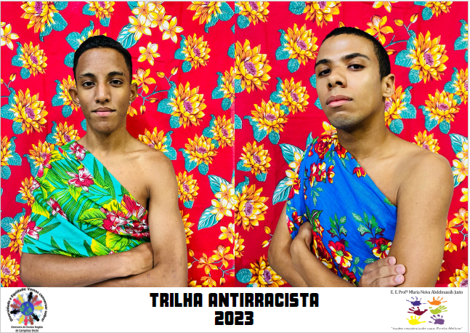

Slide 23
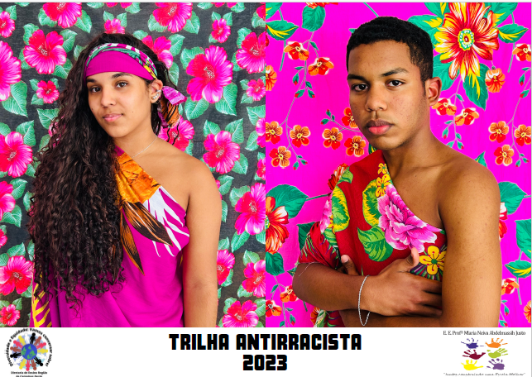

Slide 24
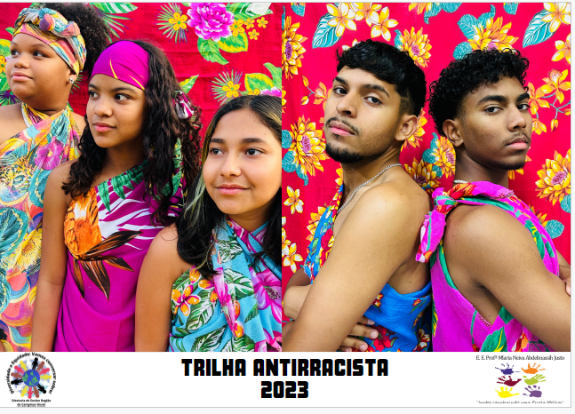

Slide 25
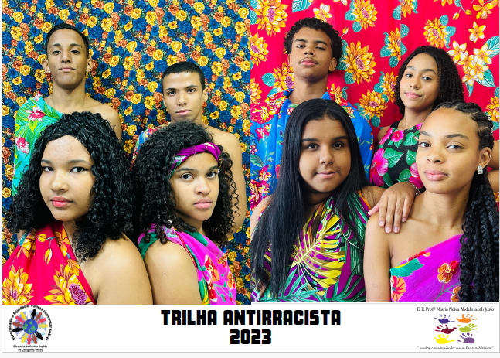

Slide 27
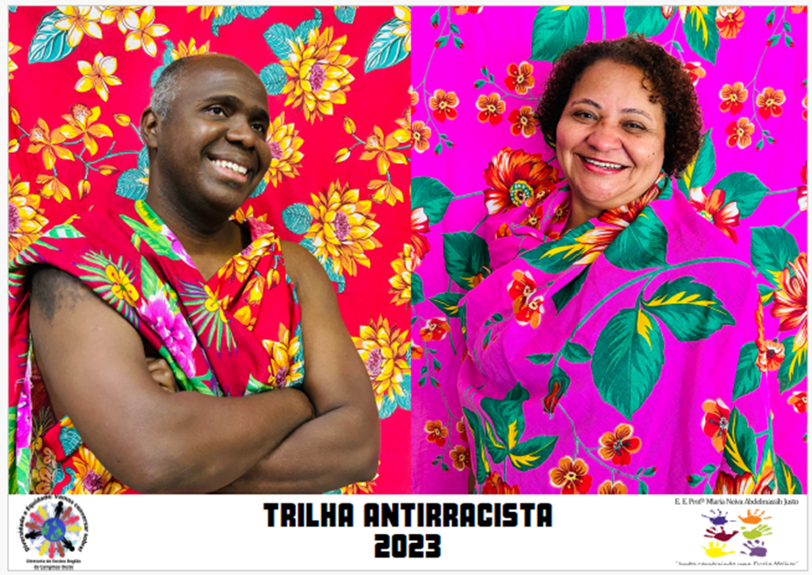

Slide 29
REFERÊNCIAS CONSULTADAS
BRASIL. Lei 10.639 de 09 de janeiro de 2003 que estabelece as diretrizes e bases da educação nacional, para incluir no currículo oficial da Rede de Ensino a obrigatoriedade da temática "História e Cultura Afro-Brasileira", e dá outras providências. Disponível em: https://www.planalto.gov.br/ccivil_03/LEIS/2003/L10.639.htm / Acesso em 11 de agosto de 2024.
CARREIRA, Denise. O lugar dos sujeitos brancos na luta antirracista: Provocações e pautas para conversas. Revista SUR 28, v.15, n.28 , 127 – 137, 2018
CARINE, Bárbara. Como ser um educador antirracista. São Paulo, Planeta, 2023.
CARNEIRO, Sueli. Dispositivo da racialidade: a construção do outro como não ser fundamento do ser. Rio de Janeiro, Zahar, 2023.
FERNANDEZ, Pola. Projetos: Cores Nyotas / 2019. Disponível em: https://polafernandez.com.br/projetos . Acesso em 11 de agosto de 2024.
FREIRE, Paulo. Educação como prática da liberdade. 29ª ed. Rio de Janeiro: Paz e
Terra, 2006.

Slide 30
GOMES, Nilma Lino. O Movimento Negro Educador: saberes construídos nas lutas por emancipação. Petrópolis: Vozes, 2017.
GONÇALVES, Rosângela C. Nossas narrativas negras: memórias, identidades e educação. 141f. Tese (Doutorado em Educação) – Universidade Estadual de Campinas, Campinas, 2023.
hooks, bell. Ensinando a transgredir: a educação como prática da liberdade. 2ª ed. São Paulo: Editora WMF Martins Fontes, 2017.
_____________. Olhares negros: raça e representatividade. São Paulo: Elefante, 2019.
SCHNEIDER, E. M., FUJII, R. A. X., & CORAZZA, M. J. (2017). Pesquisas quali-quantitativas: contribuições para a pesquisa em ensino de ciências. Revista Pesquisa Qualitativa, 5(9), 569–584. Recuperado de https://editora.sepq.org.br/rpq/article/view/157 / Acesso em 11de agosto de 2024.

